Slide 1
软件的价值、特性和优点

Slide 2
引入
学生困境：
小陈：刚刚进入上海交大，不知道在众多社团活动中哪些比较适合自己。
小王：一些自己的爱好比较小众，没有相应的社团，想快速找到志同道合的好友。

Slide 3

软件目的：
1.使学生（目标用户）能够轻松地查看社团的信息、活动公告
2.使学生有一个能够讨论自己小众兴趣的平台
不只于社团
了解爱好社区

Slide 4
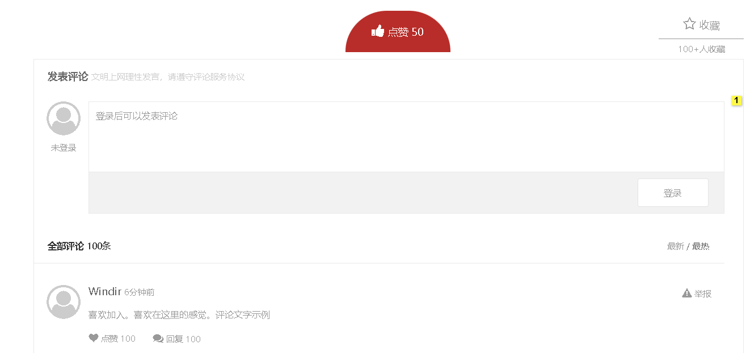
产品特性：
1.用户均为上海交通大学学生，通过用jaccount账号登录的方法避免无关人员进入并恶意散播其他信息。将来视该软件的用户评价，可能扩展用户范围至其它大学的学生
2.将各社团的信息整合在一起，大大方便了学生对社团信息的获取
3.采用智能推荐算法，用户更容易看到与自身兴趣相关的帖子
4.为用户提供一个便捷、高效的结交同好的平台
5.将爱好做更加细致的分类，在用户结交有相同爱好的伙伴的同时，算法也会给用户推荐部分与该爱好有密切关系的话题，帮助用户拓展自身涉猎的方面

Slide 5
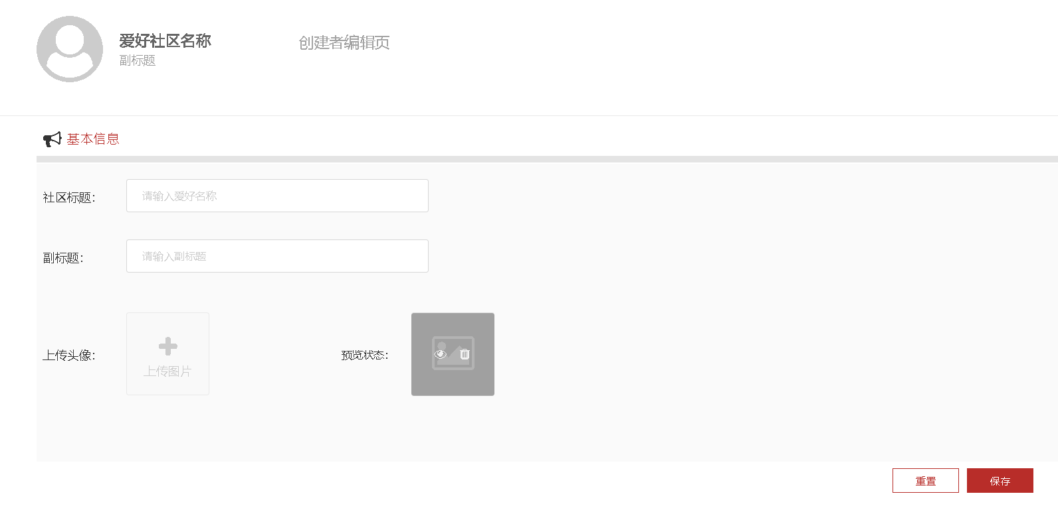
相比其它竞品优点：
1.相比交大社总及其它社团的公众号，本软件能够提供一个用户间互相讨论更加方便的平台，同时也能满足用户对于其它爱好的讨论需求
2.相比例如水源、无可奉告等论坛，本软件的话题仅为兴趣爱好，没有无关话题干扰，同学们可以更快地找到有相同爱好的人

Slide 6
软件价值：
以上海交大社团为基础，向外延申至一个使学生能够讨论他们各种兴趣爱好的讨论平台，相比同类竞品如交大社总、水源等，本软件可以高度集中同学们的爱好。无论是热门爱好还是小众爱好，同学们都可以在此找到志同道合的伙伴。

